Slide 1
RUANG LINGKUP PERENCANAAN

Slide 2
OUTLINE
Ruang Lingkup Substansi
Ruang Lingkup Teritorial
Hirarki Perencanaan
Hubungan Lingkup Substantif dan Teritorial Perencanaan Wilayah dan Kota

Slide 3
RUANG LINGKUP SUBSTANSI
Ruang lingkup susbtansi dalam penataan ruang dapat mengacu pada kebijakan dan peraturan perundang undangan

Slide 4
PEDOMAN TEKNIK ANALISIS ASPEK FISIK DAN LINGKUNGAN, EKONOMI, SERTA SOSIAL BUDAYA DALAM PENYUSUNAN RENCANA TATA RUANG
TUJUAN: Mengenali karakteristik sumber daya alam dan menelaah kemampuan dan kesesuaian lahan, agar penggunaan lahan dalam pengembangan wilayah dan/atau kawasan dapat dilakukan secara optimal dengan tetap memperhatikan keseimbangan ekosistem

Slide 5
DATA YANG DIBUTUHKAN
Klimatologi
Topografi
Geologi
Hidrologi
Sumber Daya Mineral/Bahan Galian
Bencana Alam
Penggunaan Lahan

Slide 7
PERATURAN DASAR POKOK-POKOK AGRARIA
Hukum agraria yang berlaku atas bumi, air dan ruang angkasa ialah hukum adat, sepanjang tidak bertentangan dengan kepentingan nasional dan Negara, yang berdasarkan atas persatuan bangsa, dengan sosialisme Indonesia serta dengan peraturan-peraturan yang tercantum dalam Undang-undang ini dan dengan peraturan perundang-undangan lainnya, segala sesuatau dengan mengindahkan unsur-unsur yang bersandar pada hukum agama
Semua hak atas tanah mempunyai fungsi sosial
Untuk tidak merugikan kepentingan umum, maka pemilikan dan penguasaan tanah yang melalui batas tidak diperkenankan
Pemerintah berusaha agar supaya usaha-usaha dalam lapangan agraria diatur sedemikian rupa, sehingga meninggikan produksi dan kemakmuran rakyat serta menjamin bagi setiap warganegara Indonesia derajat hidup yang sesuai dengan martabat manusia baik bagi diri sendiri maupun keluarganya

Slide 8
PERATURAN DASAR POKOK-POKOK AGRARIA
Pemerintah dalam rangka sosialisme Indonesia, membuat suatu rencana umum mengenai persediaan, peruntukan, dan penggunaan bumi,air, dan ruang angkasa, serta kekayaan alam yang terkandung didalamnya:
Untuk keperluan negara
Untuk keperluan peribadatan dan keperluan-keperluan suci lainnya sesuai dasar Ketuhanan Yang Maha Esa
Untuk keperluan pusat-pusat kehidupan masyarakat, sosial, kebudayaan, dan lain-lain
Untuk keperluan mengembangkan produksi pertanian, peternakan, dan perikanan
Untuk keperluan memperkembangkan industri, transmigrasi, dan pertambangan

Slide 9
TATA CARA PENYELENGGARAAN KAJIAN LINGKNGAN HIDUP STRATEGIS (KLHS)
Rangkaian analisis yang sistematis, menyeluruh, dan partisipatif untuk memastikan bahwa prinsip Pembangunan Berkelanjutan telah menjadi dasar dan terintegrasi dalam pembangunan suatu wilayah dan/atau Kebijakan, Rencana, dan/atau Program
Pembuatan dan pelaksanaan KLHS melalui mekanisme: 1). Pengkajian pengaruh kebijakan, rencana, dan/atau program terhadap kondisi lingkungan hidup, 2). Perumusan alternatif penyempurnaan kebijakan, rencana, dan/atau program, 3). Penyusunan rekomendasi perbaikan untuk pengambilan keputusan kebijakan, rencana, dan/atau program yang mengintegrasikan prinsip pembangunan berkelanjutan

Slide 10
Hasil Identifikasi Isu Pembangunan Berkelanjutan berdasarkan prioritas dengan mempertimbangkan unsur-unsur paling sedikit:
Karakteristik wilayah
Tingkat pentingnya potensi dampak
Keterkaitan antar isu strategis pembangunan berkelanjutan
Keteraitan dengan materi muatan kebijakan, rencana, dan/atau program
Muatan rencana perlindungan dan pengeloaan lingkungan hidup
Hasil KLHS berupa kebijakan, rencana, dan/atau program pada hirarki diatasnya yang harus diacu, serupa dan berada pada wilayah yang berdekatan, dan/atau memiliki keterkaitan dan/atu relevansi langsung

Slide 11
Hasil identifikasi isu pembangunan berkelanjutan memuat daftar yang paling sedikit berkaitan dengan:
Kapasitas daya dukung dan daya tampung lingkungan hidup untuk pembangunan
Perkiraan dampak dan risiko lingkungan hidup
Kinerja layanan atau jasa lingkungan
Intensitas dan cakupan wilayah bencana alam
Status mutu dan keterediaan sumber daya alam
Ketahanan dan potensi keanekaragaman hayati
Kerentanan dan kapasitas adaptasi terhadap perubahan iklim
Tingkat dan status jumlah penduduk miskin atau penghidupan sekelompok masyarakat serta terancamnya keberlanjutan penghidupan masyarakat
Risiko terhadap kesehatan dan keselamatan masyarakat
Ancaman terhadap perlindungan terhadap kawasan tertentu secara tradisional yang dilakukan oleh masyarakat dan masyarakat hukum adat

Slide 12
Hasil analisis paling sedikit memuat kajian:
Kapasitas daya dukung dan daya tampung lingkungan hidup untuk pembangunan
Perkiraan mengenai dampak dan risiko lingkungan hidup
Kinerja layanan atau jasa ekosistem
Efisiensi pemanfaatan sumber daya alam
Tingkat kerentanan dan kapasitas adaptasi teradap perubahan iklim
Tingkat ketahanan dan potensi keanekaragaman hayati

Slide 13
Laporan KLHS memuat informasi tentang:
Dasar pertimbangan kebijakan, rencana dan/atau program sehingga perlu dilengkapi KLHS
Metode, teknik, , rangkaian langkah-langkah dan hasil pengkajian pengaruh kebijakan, rencana dan atau program terhadap kondisi lingkungan hidup
Metode, teknik, rangkaian langkah-langkah dan hasil perumusan alternatif muatan kebijakan, rencana, dan/atau program
Pertimbangan, muatan, dan konsekueni rekomendasi perbaikan untuk pengambilan keputusan kebijakan, rencana, dan/atau program yang mengintegrasikan prinsip pembangunan berkelanjutan
Gambaran pengintegrasian hasil KLHS dalam kebijakan, rencana, dan/atau program
Pelaksanaan partisipasi masyarakat dan keterbukaan informasi KLHS
Hasil penjaminan kualitas KLHS

Slide 14
PENYELENGGARAAN PENATAAN RUANG
Pengaturan penataan ruang meliputi penyusunan dan penetapan:
Rencana Tata Ruang Wilayah Nasional dan Peraturan Pelaksanaan dari Undang-Undang mengenai penataan ruang yang ditetapkan dengan peraturan pemerintah
Rencana tata ruang pulau/kepulauan dan rencana tata ruang kawasan strategis nasional yang ditetapkan dengan peraturan presiden
Pedoman bidang penataan ruang yang ditetapkan dengan peraturan menteri

Slide 15
Pengaturan penataan ruang oleh Pemerintah Daerah Provinsi meliputi penyusunan dan penetapan:
Rencana tata ruang wilayah provinsi, rencana tata ruang kawasan strategis provinsi, dan arahan peraturan zonasi sistem provinsi yang ditetapkan dengan peraturan daerah provinsi
Ketentuan tentang perizinan, penetapan bentuk dan besaran insentif dan disinsentif, sanksi administratif, serta petunjuk pelaksanaan pedoman bidang penataan ruang yang ditetapan dengan peraturan gubernur

Slide 16
Pengaturan penataan ruang oleh pemerintah daerah kabupaten/kota meliputi penyusunan dan penetapan:
Rencana tata ruang wilayah kabupaten/kota, rencana tata ruang kawasan strategis kabupaten/kota, rencana detailtata ruang kabupaten/kota termasuk peraturan zonasi yang ditetapkan dengan peraturan daerah kabupaten/kota
Ketentuan tentang perizinan, bentuk, dan besaran insentif dan disinsentif, serta sanksi administratif, yang ditetapkan dengan peraturan bupati/walikota

Slide 17
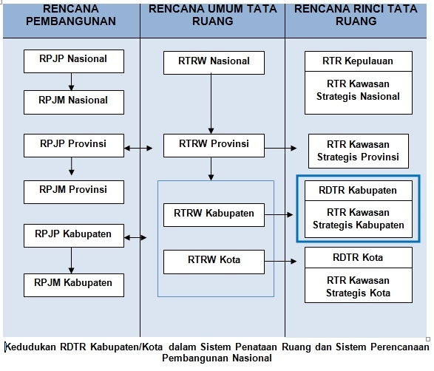
KEDUDUKAN RTR DAN SISTEM PERENCANAAN PEMBANGUNAN NASIONAL

Slide 18
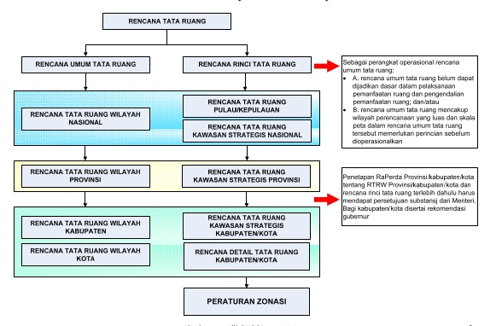
KEDUDUKAN RTRWN, RTRWP, DAN RTRWK

Slide 19
TATA CARA PENYUSUNAN RTRW PROVINSI

Slide 20
TATA CARA PENYUSUNAN RTRW KABUPATEN

Slide 21
TATA CARA PENYUSUNAN RTRW KOTA

Slide 22
CONTOH RENCANA TATA RUANG YANG BERSIFAT TEMATIK

Slide 23
HUBUNGAN LINGKUP SUBSTANTIF DAN TERITORIAL PERENCANAAN WILAYAH DAN KOTA
Substansi dapat mengacu pada kebijakan perundang-undangan sesuai dengan muatan-muatan yang dibutuhkan
Input data, tahapan, dan output menyesuaian RTR yang akan dihasilkan

Slide 24
terimakasih

